Slide 1
１．新しい行政評価の目的と取組みの方向性
新公会計を活用した行政評価

Slide 2
1-1.新しい行政評価の目的
行政評価は、
職員一人ひとりが年度ごとに自らの取組みを振り返り、成果の達成状況等に基づく評価を行い、主体的に事業の改善・見直しに取組み、次年度以降の計画や予算への反映を通じて、区の行政経営に役立てることを目的としています。
（出典：「行政評価実施要領」（平成31年4月 政策経営部））
Notes:
民間企業では、収益という分かりやすい指標がある。収益を上げない行政活動について、民間企業にお勤めの方には、よく分からない。行政は、住民の生活にどのように寄与したか、社会的インパクトを示すことが求められている。
一方で、民間企業といえど、従業員のチームワークや研究者の熱意などを給料に明確に反映するためには、様々な角度からの情報が必要になっており、このような定量化の取組みにも、いったいどこまで計測すればいいのか、課題がある。

Slide 3
１-２．取組みの方向性
  これまでの実績管理に重点を置いた行政評価から成果とコストを重視した評価へとあり方を転換、客観的な指標に基づく事業の改善・見直しを進められるよう再構築を図ります 。
  外部評価委員会の提言を受け、
  ・横断的連携により進める取組み
  ・区民・事業者と参加と協働により進める取組み
  の成功要因のプロセス評価も併せて行います。
（出典：「行政評価実施要領」（平成31年4月 政策経営部））
Notes:
これは、客観的な指標により機械的に評価するだけでは、計測できないものの評価を省いてしまうため、横断的な連携や参加と協働、機動的なアシストなど、別の角度からの情報が必要である。という趣旨である。

Slide 4
1-3.取組み内容
あらかじめ設定した成果指標
フルコストの把握
ロジックモデルによるコスト分析
あらかじめ設定した行動量
目標の達成状況を踏まえた評価
客観的な評価の実施
行動量単位あたりコスト分析（客観的評価）
総合的な評価の実施
必要性
有効性
効率性
公平性
協働
Notes:
余談になるが、測定できる情報が定量化されるが、それだけでは事業の成果を表していないことがある。そのため、代替指標の測定を追加で求められることがある。また、数値測定が難しいものも含めて、総合評価することが大事。機械的にはいかない。
行政が取り組む以上、必要性がないものはないが、支援が必要な人に届く前に効果が途切れてしまうものなど、有効な手段になっていない取組みや目的が手段になっていたり、目的が理想になっていて目標が見えていなかったりするものもまだあるかもしれない。

Slide 5
２.新たな行政評価について
新公会計を活用した行政評価

Slide 6
2-1.計画に定量的な指標を設定
新実施計画（後期）の策定の際、新たな行政評価の実施を見込み、事業目的、成果指標、行動量を設定した。
〔ロジックモデル〕
コスト
コスト
コスト
行動量①
目的
成果
行動量②
行動量③
アウトカム
地域課題に対してどのような社会的インパクトを与えたか
アウトプット
実現に向けた取組み（行動量）
インプット
活動や投入する人材・物資・財源
Notes:
実績中心の行政評価では、目的に「理想」を設定していることが多い。どれだけ投入するか、何に使われるか＝予算を説明することは意外とわかりやすいためである。
ロジックモデルでの行政評価では、成果を定量的に把握できる数値が少ないことが課題。
なお、その数値を持たないと事業が成り立たないケースがあり、この場合、コストをかけてでも把握すべきである。
効率的と図りすぎ。矛盾を抱えながらの計画策定だったようである。（なんでこんな指標にしちゃったかなぁ？と思うことがしばしば。）

Slide 7
2-2.設定した指標の検証と改善
目的を達成するために
どのような成果が必要か
成果を出すためには
どうするか
行動するためにはコストを
どれくらい投入するか
コスト
コスト
コスト
行動量①
目的
成果
行動量②
行動量③
Notes:
4年計画の初年度に達成してしまった。逆に、測定方法がアンケートの場合などで、大きく数値が下がってしまった。
目標設定が低すぎたのではないか。成果を上げていない。など、議会からご指摘をいただいた。
後にも触れますが、これまでの実績中心の行政評価では、何らかの実績をあげたことを記載していたため、すべて順調に進んでいるように（Ａ評定）記載する傾向があった。
新たな行政評価では、達成できなかった要因を分析し、課題を抽出のうえ、その課題に対する解決策を記載し、今後のＰＤＣＡで改善する方向性を示すこととした。

Slide 8
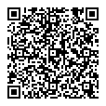
３. 評価票について
平成30年度主要施策の成果のページ
https://www.city.setagaya.lg.jp/mokuji/kusei/004/002/d00181421.html

Slide 9
3-1-1.政策評価票
プロセス評価（参加と協働の評価軸）
  参加と協働の取組み
    区民等に意見を提示する機会を提供する「参加」
    区民等のアイディアや能力等を活かし、施策を連携して実施する「協働」
    「参加」と「協働」により成果を高める取組み
  横断的連携の取組み
    他分野の所管のノウハウの蓄積や能力を互いに活かしながら施策の成果を高める取組み
  施策の機動的な修正・拡充
    臨機応変な対応により施策の成果を高める取組み
Notes:
外部評価委員会の提言。定量化された成果指標による評価を補足するもの。

Slide 10
3-1-2.政策評価票
成果の達成状況に対する評価と今後の政策展開
アウトプット中心
～を実施した。
～を開催することができた。
アウトカム（ロジックモデル）
・単位あたりコストをもとに
費用対効果を把握
・課題を抽出
・課題に対する解決策を提示
〔改善点がないような印象〕
〔改善に結び付ける〕
Notes:
達成できなかったけど、がんばったじゃないですか。（A評定）ではなく、
達成できなかったなら、改善案を示し、改善する姿勢を示す。（萎縮ではなくチャレンジ）

Slide 11
3-2-1.施策評価票
行政コスト計算書によるコスト分析
  フルコストの把握
項目 |  |  | 30年度 （2018年度）
フルコスト(b-a+c) |  |  | 193,077
差引直接コスト | 収入(a) |  | 15,926
 | 費用(b) |  | 206,615
 | 内訳 | 人件費 | 6,850
 |  | 物件費 | 183,361
 |  | 扶助費 | 0
 |  | 補助費等 | 0
 |  | 減価償却費 | 12,686
 |  | その他費用 | 3,718
差引間接コスト(c) |  |  | 2,388
人件費
・事務分担割合に
基づき計算
非資金的なコスト
・減価償却費
・引当金等
間接コスト
・内部管理経費
人事、給与、文書、財務等
Notes:
人件費、非資金的なコスト、間接コストを説明。

Slide 12
3-2-2.施策評価票
行動量の単位あたりコスト
  財務数値と非財務数値の組み合わせにより、成果を把握する。
■行動量の単位あたりコスト分析（千円）
番号 | 取組み項目 | 評価年度実績(a) | 単位 | 人員 （人） | フルコスト (b=e+f) | フルコスト内訳 |  |  |  | 単位あたりコスト (b/a)
 |  |  |  |  |  | 差引直接コスト(e=d-c) |  |  | 差引間接 コスト (f)
 |  |  |  |  |  | 収入(c) | 費用(d)
 |  |  |  |  |  |  |  | 内人件費
① | 利用者数 | 38,930 | 人 | 0.90 | 180,391 | 15,926 | 193,929 | 6,850 | 2,388 | 5
その他 |  |  |  | 0.00 | 12,686 | 0 | 12,686 | 0 | 0 | ―
合 計 |  |  |  | 0.90 | 193,077 | 15,926 | 206,615 | 6,850 | 2,388 | ―
Notes:
行動量（アウトプット）のコスト分析をすると、利用者一人あたりコストが５千円。利用者負担が低い。となる。
費用対効果としては妥当とは言えない。

Slide 13
3-3-1.事務事業評価票
分析・評価の視点
  社会的に支援が必要な区民に対するサービスなどは必ずしも形式的な費用対効果の視点だけでなく、区民生活を支える視点からの意義や必要性を重視することが不可欠
  コストだけでの評価では、必要な投入量を確保することができない場合などに記載する
〔記載例〕
認知症の高齢者の増加に伴い、○○制度へのニーズが高まっている。○○制度の活用による支援者は、これまで親族が中心であったが、直近の５年間で専門職が担う割合が３割から７割に増加した。この変化にともない、区による利用料金助成件数が伸び続けている。 一方でこの間区は、区民ボランティアの育成・活用にも積極的に取り組んでおり、区民ボランティアが区職員や専門職に代わって区民を支援してきた。
増加する支援ニーズに対して限られた財源で持続的に応えていくためには、区民ボランティアの活用に注力することが必要である。
Notes:
福祉、教育、文化など、数値測定のみで機械的な対応では、評価することが適切でない、または難しいものなどへの配慮すべき点を記載する。
事業の後ろ向きな言い訳を記載するものではないが、割と言い訳が記載してあることが多い。

Slide 14
3-3-2.事務事業評価
視点別の評価
  必要性、有効性、効率性、公平性、協働
    ニーズの変化
    成果の達成状況
    単位あたりコストの妥当性
    重複事業との統合の可能性
    外部委託化の可能性
    さらなるコスト削減の可能性
    区民負担の増加
    区民・事業者等との協働の拡充の可能性
  客観的に評価することが重要
 | 視点 | 項目 |  | 所管課評価
視点別評価 | 必要性 | 事業に対する区民ニーズの変化 |  | □増傾向 □横ばい □減傾向 □質的変化あり □その他
 |  | 国、民間等他主体への代替 |  | □可能 □不可
 |  | 事業を廃止した場合の影響 |  | □大きい □中位 □小さい
 | 有効性 （成果） | 成果の達成状況 |  | □高い □中位 □低い
 |  | 手法の有効性 |  | □大きい □中位 □小さい
 | 効率性 （コスト） | 単位あたりコストの妥当性 |  | □妥当 □見直しが必要
 |  | 類似事業との統合の可能性 |  | □あり □難しい □類似事業はない
 |  | 外部委託化の可能性 |  | □あり □なし □実施済
 |  | 更なるコスト削減の可能性 |  | □あり □なし
 | 公平性 （対象） | 対象の妥当性 |  | □妥当 □見直しが必要
 |  | 利用者負担 | □あり | □妥当な水準である □見直しが必要
 |  |  | □なし | □導入が必要 □導入は困難 □非該当
 |  | 所得制限 | □あり | □妥当な水準である □見直しが必要
 |  |  | □なし | □導入が必要 □導入は困難 □非該当
 | 協働 （手法） | 区民・事業者等との協働の拡充の可能性 |  | □あり □なし □協働は困難、又は馴染まない
Notes:
それぞれの項目で客観的に評価することで、事業を継続させるには事業を否定する情報や、事業を廃止するには事業を肯定する情報が記載されることもある。
それらを総合的に評価する必要がある。

Slide 15
3-4.行政評価の３つの着眼点
〔ロジックチェック〕
事業の目的と目指す成果は直結しているか
行動量は本当にその成果につながるか
フルコストを意識した行動量が設定されているか
Notes:
実績中心の場合、目的が「理想」になっていることが多い。わずかの投資でもよいことに使ったからよいということになっている（これはアウトプット）
アウトカムは、健康のために野菜を摂取。一定量がないと効果がない。など。
うすいお酒をいくらのんでも酔わない。というのが分かりやすいか。
また、就労支援などは、数値目標を達成するために、すぐ仕事を辞めてしまってもとりあえず就職させてしまおうということになってはいけないので、追加で代替の指標を設定することが求められる。
計測する数値はどんどん増えていくかもしれない。「測りすぎ」に注意！

Slide 16
４ 施設別行政コスト計算書
施設コストを把握し今後の施設運営を改善

Slide 17
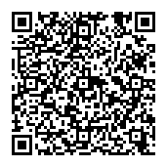
4-1.施設別行政コスト計算書
セグメントの単位を施設にし、施設毎のフルコストを掲載する。
施設の管理運営経費、減価償却費、利用料収入などを比較することにより、公共施設の効率性及び有効性を把握し、今後の施設運営の改善に活用する。
施設経営情報システムに集約し、職員は常時閲覧可能。
区民向けに、区のホームページに掲載する。
https://www.city.setagaya.lg.jp/mokuji/kusei/004/002/d00181421.html

Slide 18
4-2.施設経営情報システム
（1）本庁舎等
施設の現状 ◇ 施設概要《計 施設》（*は複合施設）
施設名 |  | 竣工年 | 敷地面積 | 建物全体面積 | 運営区分 | 備 考
住所 |  | （築年数） | 構 造 | 施設所有区分 | 施設備考
専有（共有含まず）(㎡) | 複合施設名称
第１庁舎 * |  | 昭和35年 | 11,504.80㎡ | 13,274.30㎡ | 直営
世田谷４－２１－２７ |  | 59年 | RC造 | 区所有
8,340.30㎡ | 世田谷区民会館
第２庁舎 |  | 昭和44年 | 3,982.49㎡ | 10,518.41㎡ | 直営
世田谷４－２２－３５ |  | 50年 | RC造 | 区所有
10,518.41㎡
第３庁舎 * |  | 平成4年 | 3,352.01㎡ | 5,069.09㎡ | 直営
世田谷４－２２－３３ |  | 27年 | RC造 | 区所有
5,069.09㎡ | 世田谷総合支所
注：開発中の項目です。

Slide 19
4-3.施設別行政コスト計算書
（1）本庁舎等
維持管理経費等（平成 30年度決算数値） 単位：千円 （千円未満四捨五入）
 | 施設種別 | 施設名 | 費用 |  |  |  |  |  |  |  |  |  |  |  |  | 収入
 |  |  | 維持管理（運営）経費 |  |  |  |  |  |  | 投資的経費 | 減価償却費 | 人件費 | 間接経費 | その他 | 合計 | 使用料・手数料 | その他 | 合計
 |  |  | 光熱水費 | 物件費 |  | 土地建物設備賃借料 | 維持補修費 | 補助費等 | 小計
 |  |  |  |  | うち委託料等
 | 本庁舎等 | 第１庁舎 | 42,172 | 69,187 | 45,142 | 0 | 3,543 | 0 | 114,902 | 0 | 37,265 | 4,798 | 0 | 0 | 156,965 | 2,077 | 4,761 | 6,838
 | 本庁舎等 | 第２庁舎 | 31,772 | 88,322 | 57,870 | 0 | 2,516 | 0 | 122,610 | 0 | 0 | 2,220 | 0 | 0 | 124,831 | 201 | 1,756 | 1,957
 | 本庁舎等 | 第３庁舎 | 15,745 | 42,626 | 28,012 | 1,643 | 2,819 | 0 | 62,833 | 2,808 | 0 | 2,382 | 0 | 0 | 68,022 | 33 | 544 | 577
 | 本庁舎等 | 分庁舎ノバビル | 2,772 | 6,471 | 3,649 | 49,067 | 170 | 0 | 58,479 | 0 | 0 | 1,251 | 0 | 0 | 59,730 | 0 | 0 | 0
 | 本庁舎等 | 城山分庁舎 | 3,895 | 8,854 | 5,254 | 0 | 467 | 0 | 13,215 | 0 | 5,509 | 1,251 | 0 | 0 | 19,975 | 19 | 0 | 19
 | 本庁舎等 | 美松堂ビル | 706 | 1,162 | 669 | 8,035 | 0 | 46 | 9,949 | 0 | 0 | 172,281 | 68,715 | 0 | 250,945 | 0 | 0 | 0
 | 本庁舎等 | プレハブ会議室 | 751 | 1,342 | 876 | 0 | 44 | 0 | 2,137 | 0 | 425 | 584 | 0 | 0 | 3,146 | 0 | 0 | 0
 | 本庁舎等 | 東京日産太子堂ビル（事務室） | 0 | 1,293 | 1,293 | 9,811 | 34 | 5,806 | 16,943 | 0 | 0 | 834 | 0 | 0 | 17,777 | 0 | 0 | 0
 | 本庁舎等 | 世田谷区役所来庁舎用駐車場 | 0 | 15,835 | 15,835 | 0 | 0 | 0 | 15,835 | 0 | 0 | 408 | 0 | 0 | 16,243 | 15,447 | 0 | 15,447
合計 |  |  | 97,812 | 235,092 | 158,598 | 68,556 | 9,592 | 5,852 | 416,903 | 2,808 | 43,198 | 186,009 | 68,715 | 0 | 717,634 | 17,777 | 7,061 | 24,838
 |  |  | 13.62% | 32.75% | 22.10% | 9.55% | 1.33% | 0.81% | 58.09% | 0.39% | 6.01% | 25.91% | 9.57% | 0.00% | 100.00% | 71.57% | 28.42% | 100.00%
注：開発中の項目です。

Slide 20
５ 自治体間比較
マクロ分析・セグメント分析

Slide 21
5-1.自治体間比較（マクロ分析）
マクロ分析
  有形固定資産減価償却率 減価償却累計額÷償却有形固定資産
  将来世代負担比率 地方債残高÷有形・無形固定資産合計
  基礎的財政収支 業務活動収支＋投資活動収支
  住民一人あたり行政コスト 純行政コスト÷人口
  受益者負担比率 経常収益÷経常費用
Notes:
日経グローカルで自治体ランキングとして掲載されていた。
世田谷区をはじめ一部の区では、独自の基準で作成した財務諸表を統一基準に読み替えて公表しているため、その読み替え方や前提条件が異なる。勘定科目や指標等は、すべて統一基準で表示していることにご留意いただきたい。

Slide 22
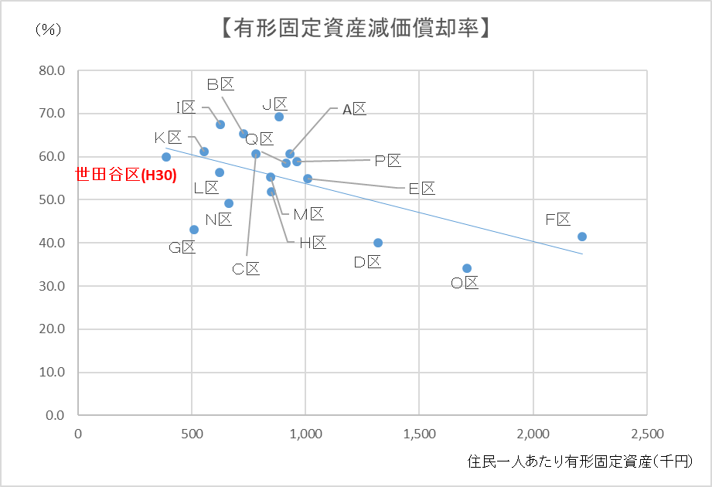
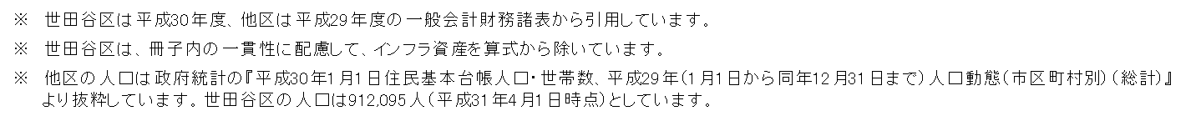
5-2.有形固定資産減価償却率
〇有形固定資産減価償却率
減価償却累計額÷償却有形固定資産
公共施設など償却資産の老朽化度合を示す指標。
世田谷区の数値は60％、減価償却は６割程度進んでおり、老朽化した固定資産の更新や統廃合を計画的に着手していなければならない水準。
減価償却期間は最長でも50年となっているため、老朽化が進んでいるように見える。
世田谷区の場合、適切な維持管理と計画的な更新により65年もたせる長寿命化に取り組んでいるためである。
Notes:
D、F、Oは、比較的に施設の更新を計画的に対応できている。
Gは、新規で大規模な投資があり、減価償却が進んでいないためと考えられる。
千代田区 Ｆ区
港区 Ｏ区
新宿区
台東区 A区
墨田区 Ｐ区
江東区 Ｈ区
目黒区 Ｂ区
大田区 Ｊ区
中野区 Ｉ区
杉並区 Ｋ区
練馬区 Ｃ区
足立区 Ｑ区
葛飾区 Ｌ区
中央区 Ｄ区
文京区 Ｍ区
豊島区 Ｇ区
北区 Ｅ区
荒川区 Ｎ区

Slide 23
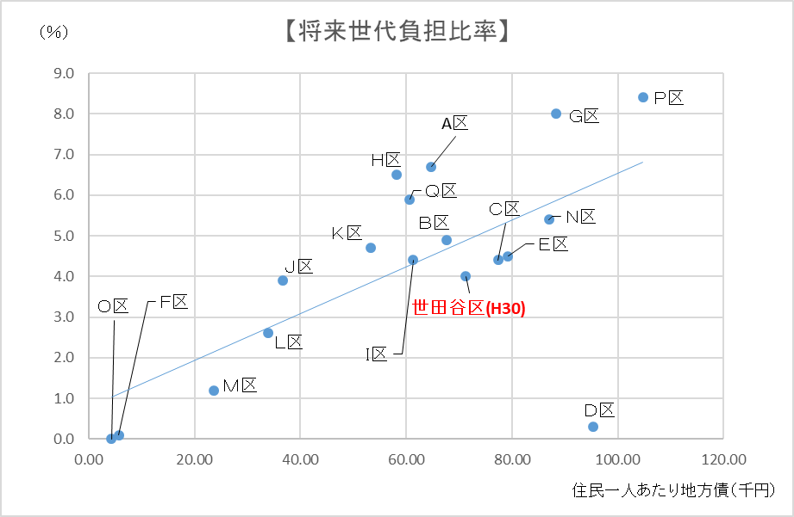
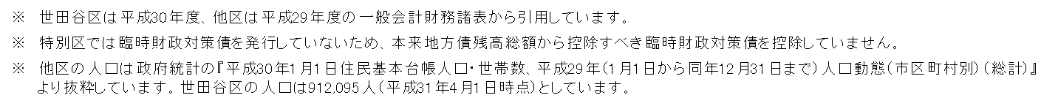
5-3.将来世代負担比率
〇将来世代負担比率
地方債残高÷有形・無形固定資産合計
固定資産等の社会的資本に対して、将来の償還等が必要な負債によって必要な資金を賄った割合で、社会的資本にかかる将来世代の負担の程度を把握することができる。
流動負債を大幅に上回る流動資産があることから、特別区債を発行しなくても十分に設備投資が可能だが、世代間の公平性をより重視する方針を採っている。
Notes:
F、Oは起債発行をほとんどしていない。
起債は財政指標（起債制限比率）により制限されるため、発行を抑制する自治体が多い。
千代田区 Ｆ区
港区 Ｏ区
新宿区
台東区 A区
墨田区 Ｐ区
江東区 Ｈ区
目黒区 Ｂ区
大田区 Ｊ区
中野区 Ｉ区
杉並区 Ｋ区
練馬区 Ｃ区
足立区 Ｑ区
葛飾区 Ｌ区
中央区 Ｄ区
文京区 Ｍ区
豊島区 Ｇ区
北区 Ｅ区
荒川区 Ｎ区

Slide 24
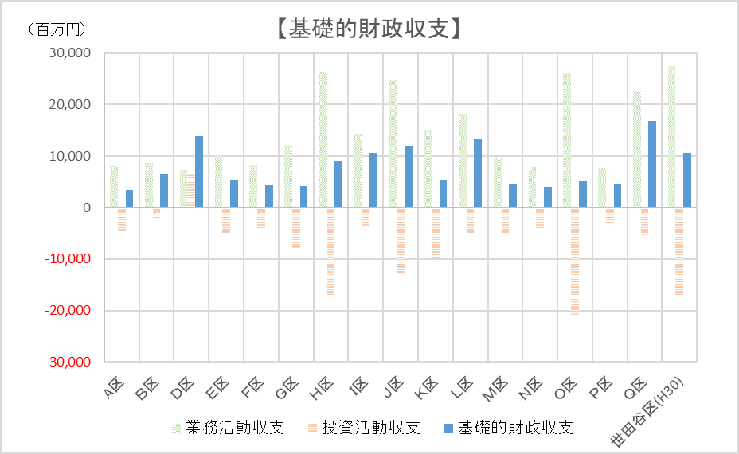
5-4.基礎的財政収支
〇基礎的財政収支
業務活動収支※＋投資活動収支
※ 支払利息支出を除く。
その時点で必要とされる行政サービスや社会資本整備にかかる経費を、その時点の税収や国・都からの収入でどれだけ賄えているかを把握することができる。
世田谷区の基礎的財政収支は、105億円であり、平成30年度は、税収等で必要な経費を十分に賄えていると言える。
ただし、将来に備えた投資支出が消極的になっていないかという点に留意が必要である。
Notes:
Oは積極的な投資活動がみられ、H、Jや世田谷区は公共施設数が多い。
Dは新規投資に補助金等があるのではないかと思われる。
千代田区 Ｆ区
港区 Ｏ区
新宿区
台東区 A区
墨田区 Ｐ区
江東区 Ｈ区
目黒区 Ｂ区
大田区 Ｊ区
中野区 Ｉ区
杉並区 Ｋ区
練馬区 Ｃ区
足立区 Ｑ区
葛飾区 Ｌ区
中央区 Ｄ区
文京区 Ｍ区
豊島区 Ｇ区
北区 Ｅ区
荒川区 Ｎ区

Slide 25
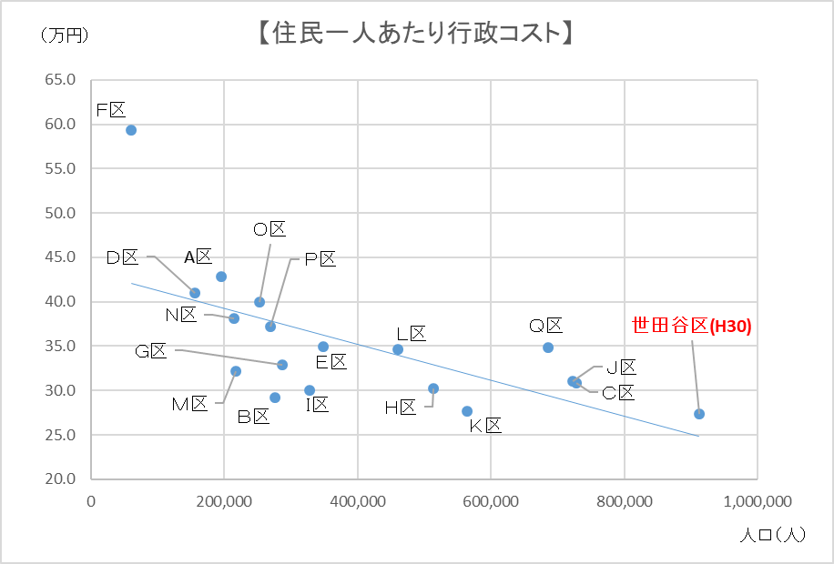
5-5.住民一人あたり行政コスト
〇住民一人あたり行政コスト
純行政コスト÷人口
行政活動の効率性を示す指標。
全体的な傾向として、人口に比例して減少している。これは、行政コストの多くが固定費で占められていることに起因する。
他区と比較して効率的な行政活動を行っているように思われるが、これは世田谷区の人口の多さに起因するものであり、実際は他区並みの水準であると考えられる。引き続き、行政活動の効率化を目指していく必要がある。
今以上に一人あたり行政コストを低減しようとするのであれば、従来とは異なる視点で事業の見直しやITツール、包括管理委託をはじめとした新たな行政手法を取り入れるなど様々な試みで、行政経営改革を推進する必要がある。
Notes:
近似線に集中している。
将来的には、団塊Jr世代の退職時には、高齢者人口の増加と生産年齢人口の減少に伴い、需要増、収入減となると推計されており、その影響を念頭に行政経営をしていく必要がある。
千代田区 Ｆ区
港区 Ｏ区
新宿区
台東区 A区
墨田区 Ｐ区
江東区 Ｈ区
目黒区 Ｂ区
大田区 Ｊ区
中野区 Ｉ区
杉並区 Ｋ区
練馬区 Ｃ区
足立区 Ｑ区
葛飾区 Ｌ区
中央区 Ｄ区
文京区 Ｍ区
豊島区 Ｇ区
北区 Ｅ区
荒川区 Ｎ区

Slide 26
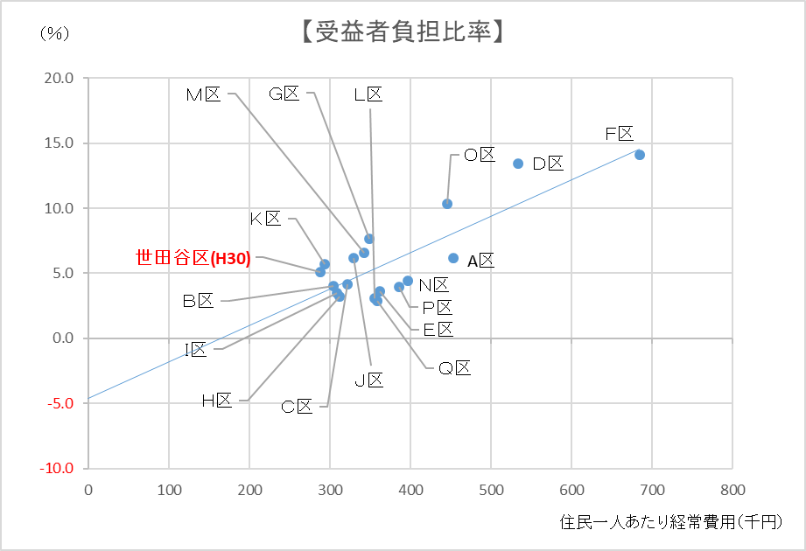
5-6.受益者負担比率
〇受益者負担比率
経常収益÷経常費用
行政サービスの費用が受益者によってどの程度賄われているのかを示す指標。
低いほど行政サービスを享受している受益者に負担をさせていないことを示している。
今後の社会情勢の変化に伴い、行政サービスを維持するために求められる受益者負担が変化してくると考えられるため、公共施設や受益者負担の適正な在り方を模索していく必要がある。
Notes:
D、F、Oは事業者が多く、事業系ごみの収集手数料や道路工事等による占用料などの収入が多いため、住民負担が多いように見える。
それ以外は、５％前後であるため、自治体間で受益者負担の考え方にそれほど差はないものと思われる。
千代田区 Ｆ区
港区 Ｏ区
新宿区
台東区 A区
墨田区 Ｐ区
江東区 Ｈ区
目黒区 Ｂ区
大田区 Ｊ区
中野区 Ｉ区
杉並区 Ｋ区
練馬区 Ｃ区
足立区 Ｑ区
葛飾区 Ｌ区
中央区 Ｄ区
文京区 Ｍ区
豊島区 Ｇ区
北区 Ｅ区
荒川区 Ｎ区

Slide 27
5-7.自治体間比較（セグメント分析）
①網羅性
  ストック・フルコスト情報を含めた財務情報による
  比較ができないか
②簡易性
  比較のために労力をかけずに、原則公表数値による
  比較ができないか
③継続性
  毎会計年度、継続的な比較ができないか
共通の指標による財務諸表の比較により、他自治体と比べてどの水準にあるか、「違い」の見える化を実現したい！
Notes:
セグメント分析（課別・事業別）
財務諸表自治体間比較検討部会資料より抜粋
「労力をかけない」ということが今後、大事になると考えている。
いずれ計測ばかりにコストをかけていられなくなる。忖度など、相手を慮ることも大切だが、「測りすぎ」にも注意が必要！

